Slide 1
Számla iktatási rendszer
Készítette: Juhász Attila

Slide 2
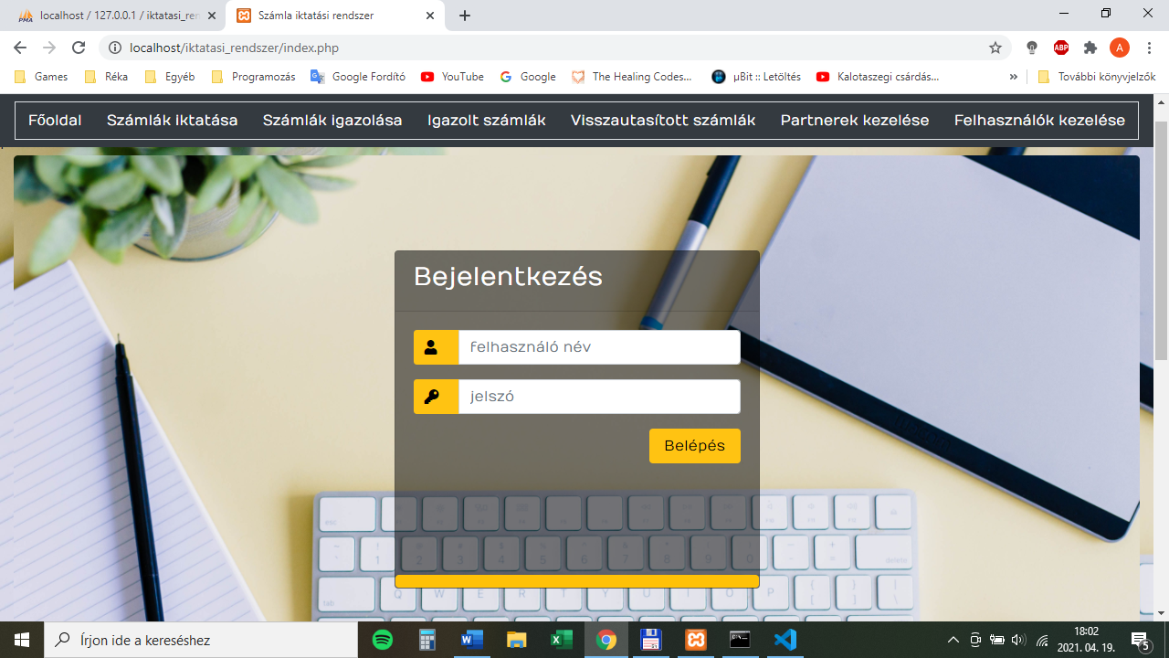
A program a bejelentkezési ablakkal indul. Az itt megadott felhasználónévhez az adatbázisban letárolt jogosultság határozza meg, hogy a felhasználó mely funkciókat jogosult használni.

Slide 3
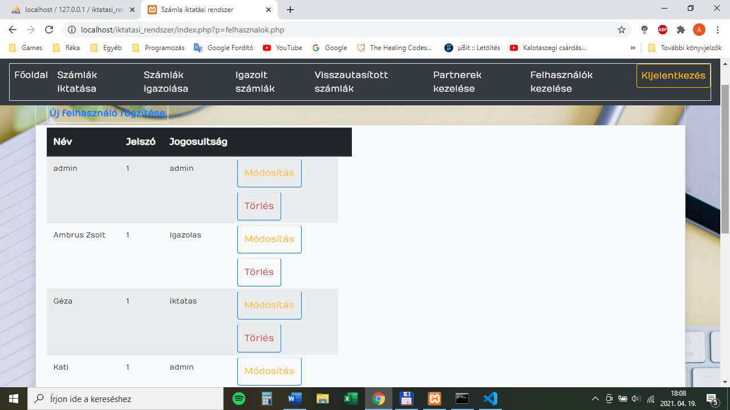
A felhasználók kezelése menüponthoz „admin” jogosultság szükséges. Lehetőség van új felhasználók felvitelére, meglévők módosítására, vagy törlésére.

Slide 4
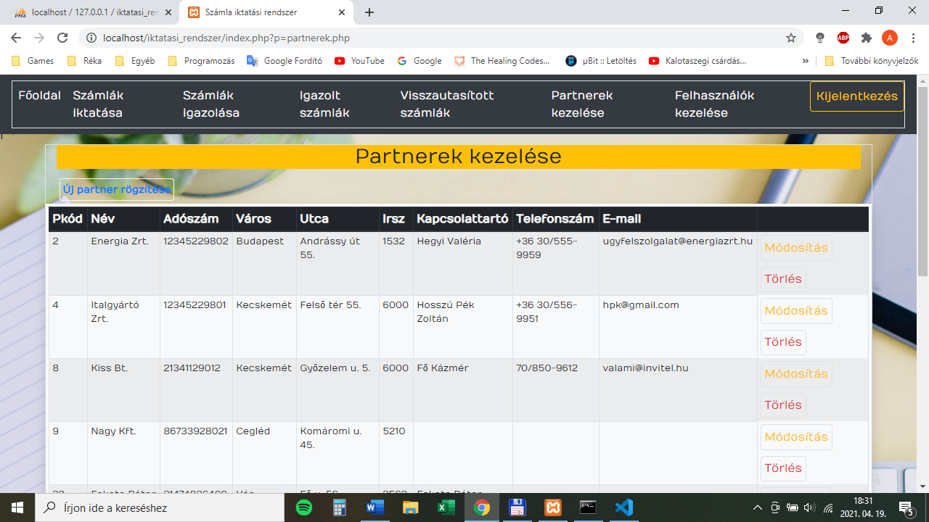
Ebben a menüpontban történik a cég beszállítóinak nyilvántartása, adószámmal, név és cím adatokkal. A pkód mező a partnerek egyedi azonosítója. Az előző menüponthoz hasonlóan itt is módosítás, törlés és új elem rögzítése lehetőségek állnak rendelkezésre. A program már létező adószámot nem enged újra rögzíteni.

Slide 5
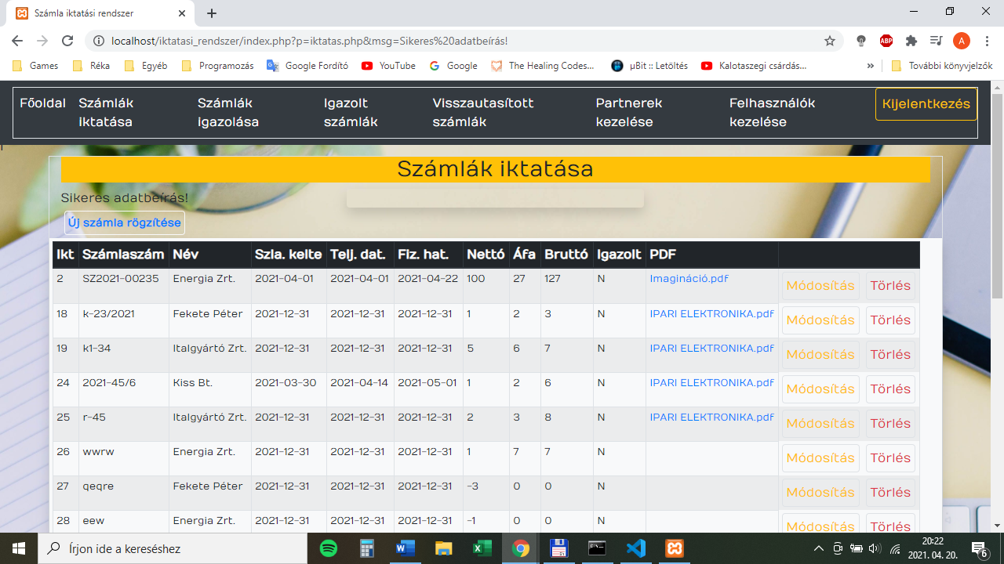
A számlák iktatása és a még nem igazolt számlák kezelése történik itt. Törölni vagy módosítani csak még nem igazolt számlát lehet. A számlák egyedi azonosítója az „ikt” mezőben tárolódik.

Slide 6
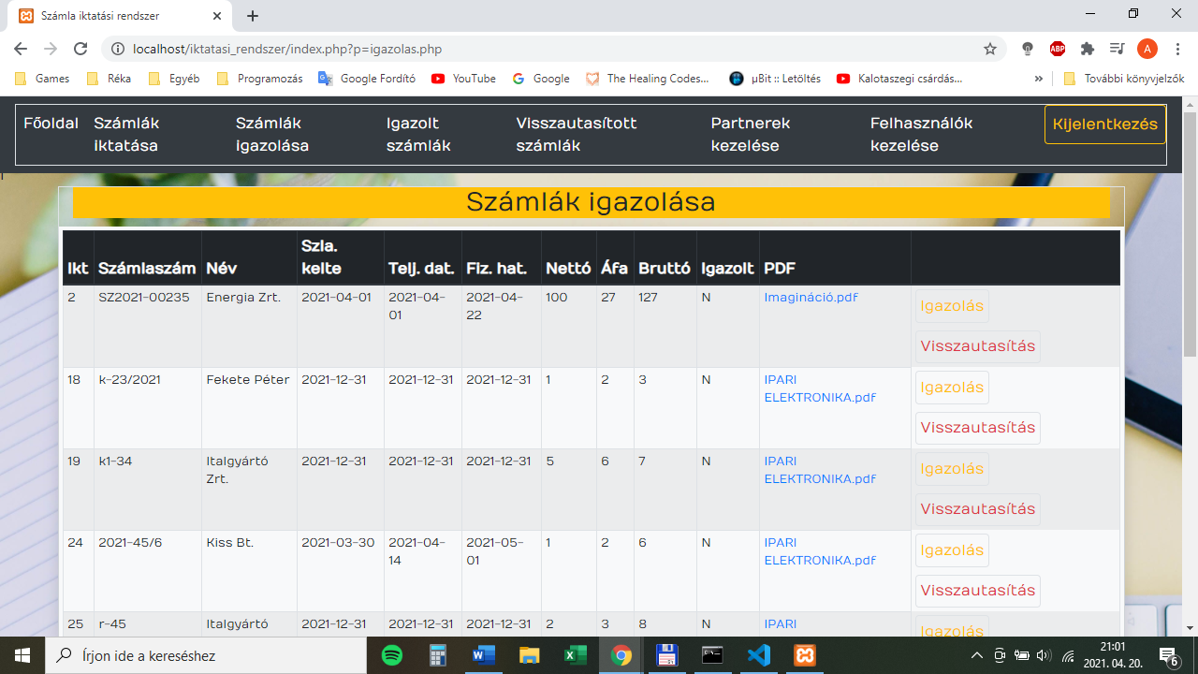
Egy megfelelő jogosultsággal rendelkező személy dönt az iktatott számlák sorsáról, azaz igazolja, ezzel kifizethetővé teszi, vagy pedig visszautasítja őket. Ehhez segítségképpen megnézheti a számla képét is, amit a pdf mezőben lévő linkre kattintva tehet meg.

Slide 7
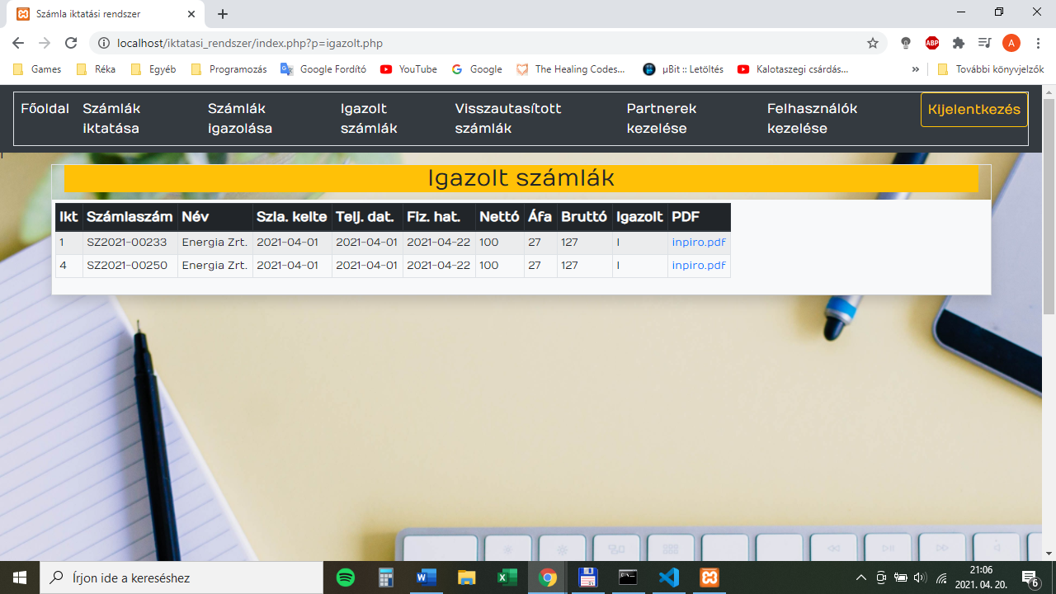
Ebben a menüpontban a már leigazolt számlák láthatók, itt további műveletet már nem tudunk végezni velük, egy másik programban kell gondoskodni a kifizetésükről.

Slide 8

A visszautasított számlák további ügyintézést kívánnak - de azt sem már ebben a programban -, vissza kell őket küldeni a kiállító partnernek.

